Slide 1
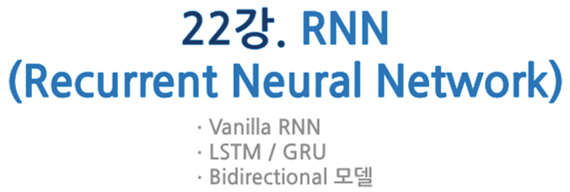

Slide 2
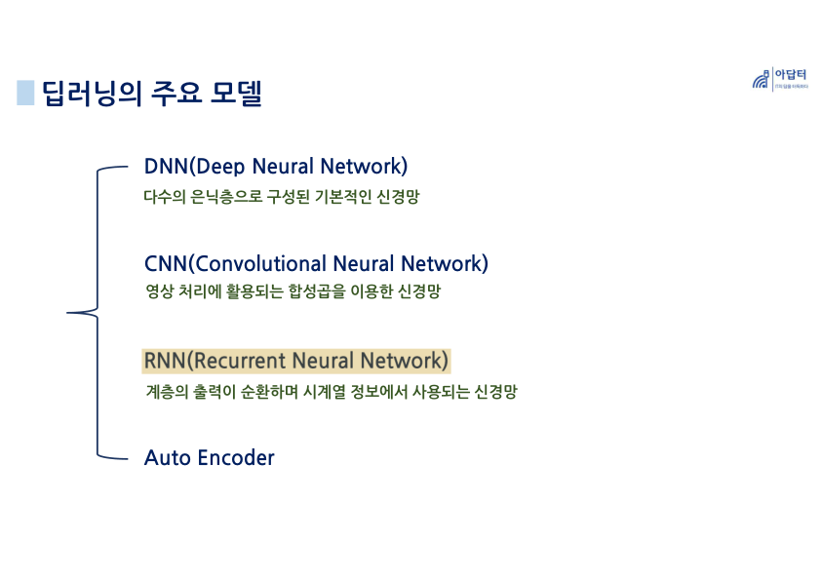

Slide 3
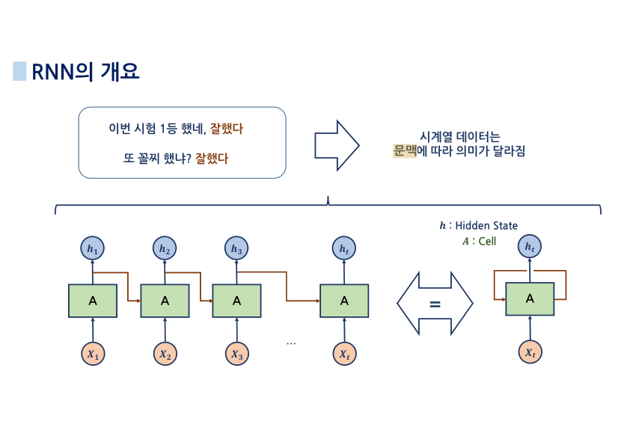
시계열 데이터 - 시간에 따라 순서대로 수집된 데이터를 의미
> 예를 들어 매일의 기온 변화, 주식 가격의 변동, 웹사이트 방문자 수 등과 같이 시간 순서대로 수집되는 데이터
> 시계열 데이터는 예측, 트렌드 분석, 이상 탐지 등에 유용하게 활용
> x - 입력층의 입력 벡터, y - 출력층의 출력 벡터
> 셀(cell) - 은닉층에서 활성화 함수를 통해 결과를 내보내는 역할을 하는 노드
> 은닉상태(hidden state) - 이러한 메모리 셀이 출력층 방향 또는 다음 시점인 t+1의 자신에게 보내는 값

Slide 4
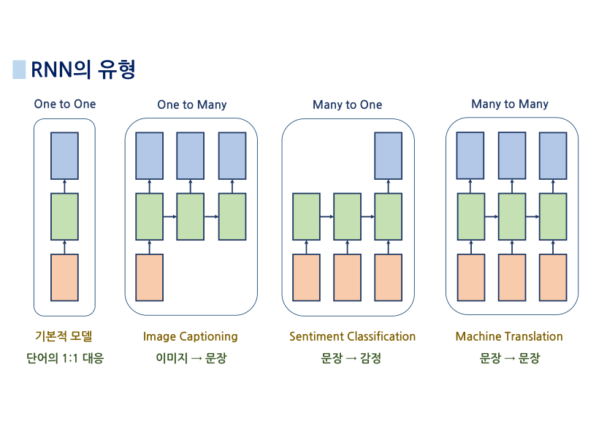
Vanilla NN 기본 이미지 분류
이미지에서 시퀀스로
시퀀스에서 감정으로
Seq2Seq 기계 번역(시퀀스에서 시퀀스로).
비디오 분류(프레임 수준 분류).

Slide 5
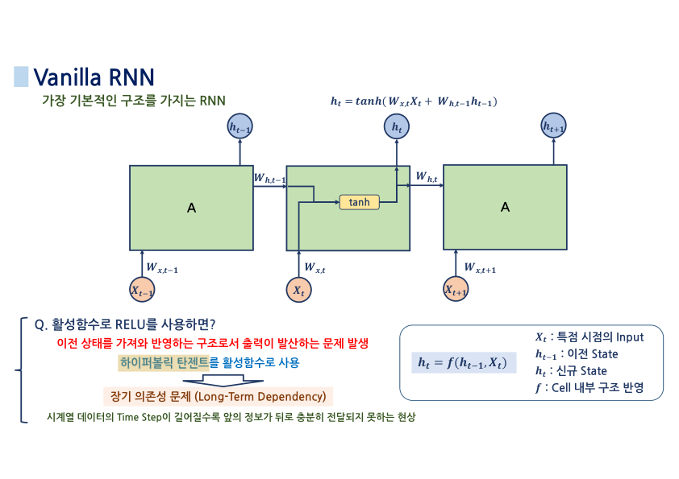
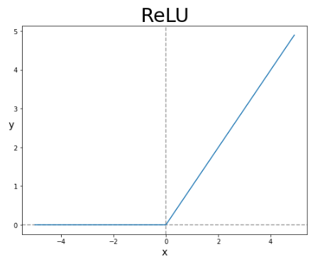
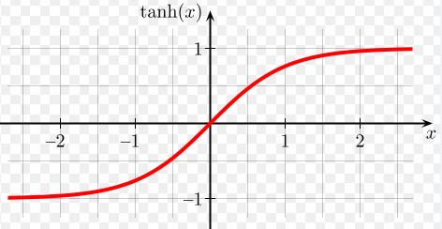
바닐라 맛이 아이스크림의 가장 기본적인 맛을 나타내는 것처럼, RNN의 가장 단순한 형태
- 문장 내에서 단어들 간의 관계가 멀리 떨어져 있어 이를 파악하기가 어려운 경우
- 전통적인 순차적인 모델들은 장기 의존성을 처리하는 데 어려움을 겪을 수 있으며, 특히 문장이 길어지면 더욱 어려워짐

Slide 6
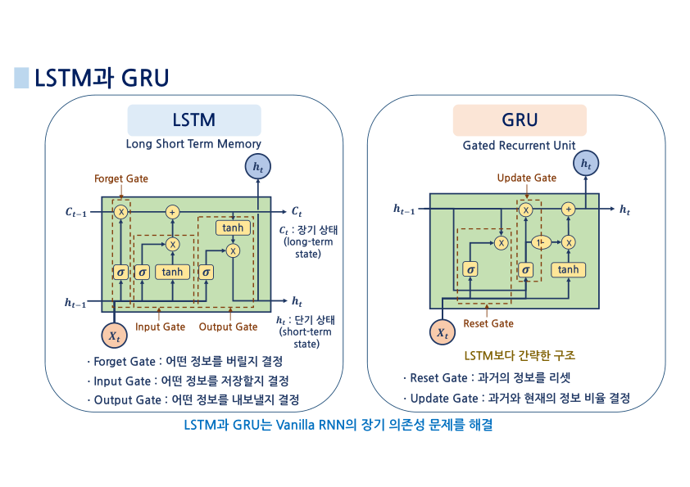
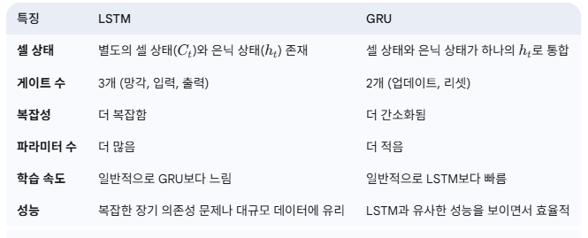

Slide 7
